Slide 1
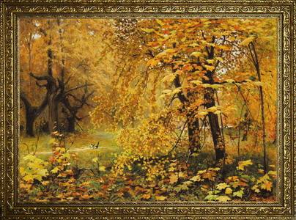
Пейзаж в живописи.
Пейзаж в живописи.
МОУ ЖСОШ №22
Учитель ИЗО: Апалькова Р.М.
Учитель ИЗО: Апалькова Р.М.
Учитель ИЗО: Апалькова Р.М.

Slide 2
Закрепление изученного материала.
1. Назовите виды ИЗО?
2. Что такое графика?
3. Что является основой языка графики?
4. Назовите материалы, которые используют для выполнения графической работы?
5. Что такое живопись?
6. Что является основой языка живописи?
7. Назовите материалы, которые используют для выполнения живописной работы?

Slide 3
Тема урока: «Пейзаж родного края».
Задача урока: изобразить живописный пейзаж.
Живопись – это такой вид изобразительного искусства, в котором цвет играет главную роль.
Живопись - искусство изображать предметы и явления реального мира с помощью красок.
(в словаре Ефремовой)
Лучше понять особенности цвета, использовать его в живописи, применить в декоративном искусстве помогает художникам наука о цвете – цветоведение.

Slide 4
Ахроматические – переводе с греческого «бесцветные».

Slide 5
Хроматические- значит цветные. Основными характеристиками хроматических цветов являются
а) цветовой тон, б) насыщенность, в) светлота.

Slide 6
Тёплые
И Холодные
цвета.

Slide 7
1. Основные цвета (простые, которые невозможно получить при помощи смешения других цветов): красный, синий, желтый.
2. Составные (полученные от смешения простых) цвета: оранжевый, зеленый, фиолетовый.
+
=
+
=
+
=

Slide 8
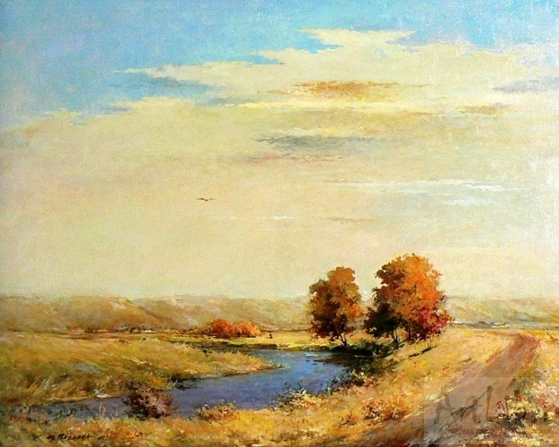
"Донская степь"Г.К. Никоненко

Slide 9
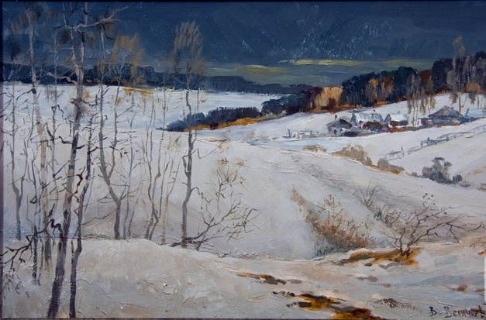
«Зимой" В. Величкевич.

Slide 10
Практическая работа.
1. «Осенний пейзаж родного края».
2. «Зимний пейзаж родного края».

Slide 11
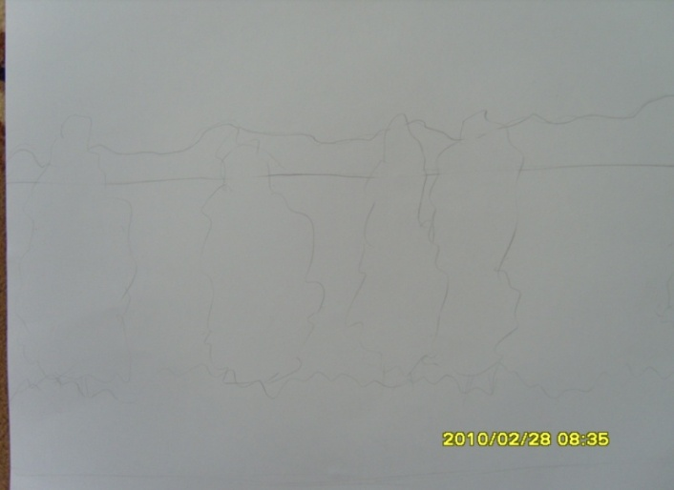
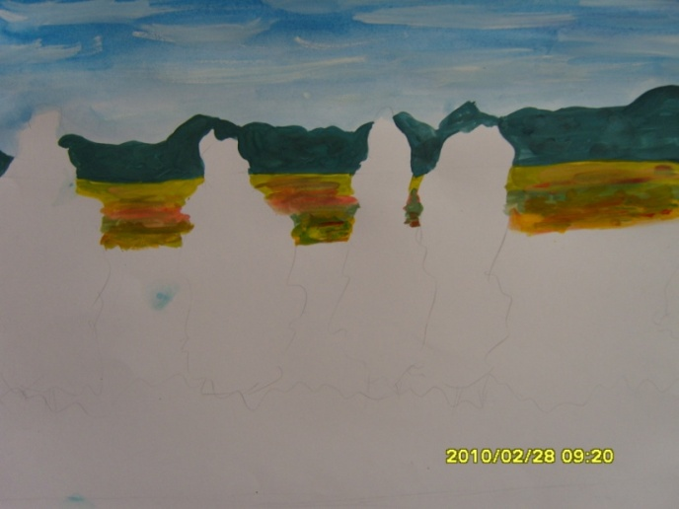
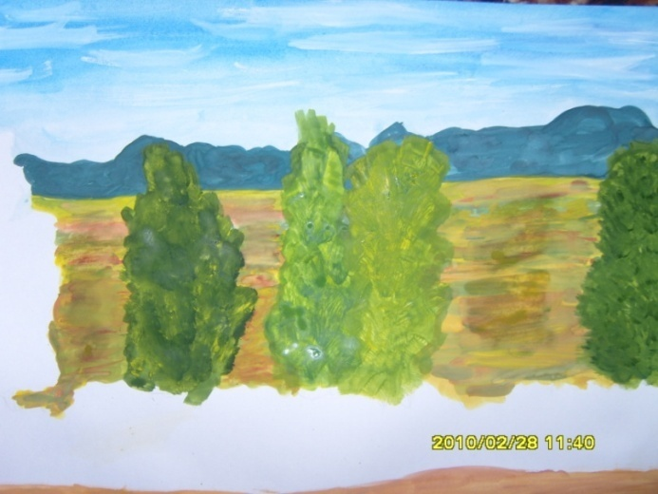
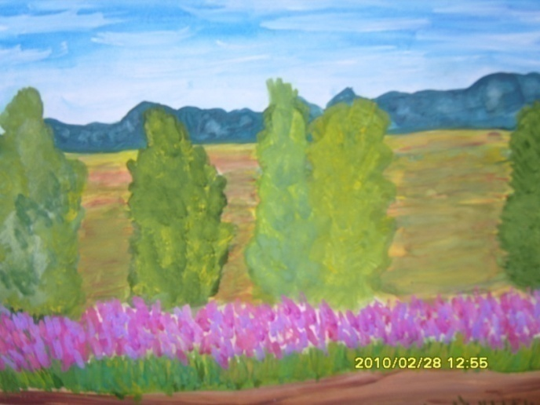
Последовательность работы над пейзажем.
Выполнение рисунка карандашом.
Прокладка основного цвета.
Прокладка основного цвета.
Прорисовывание деталей.

Slide 12
Вопросы?
Что такое живопись?
Что является основой языка живописи?
Назовите ахроматические цвета?
Назовите хроматические цвета?
Назовите тёплые и холодные цвета?

